Slide 1

«Ключевые направления в работе
по формированию читательской грамотности
на уроках русского языка и литературы
в 5-9 классах»

Slide 2

Зачем читать книги?
(притча)
Спросил у мудреца человек:
Зачем ты читаешь книги, ведь ты уже и так мудр?
Старец ответил встречным вопросом:
А зачем ты ел сегодня, ты ведь ел вчера?
Человек, подумав, сказал:
Чтобы поддерживать жизнь в теле. Я ем, чтобы не умереть.
Мудрец в ответ улыбнулся:
Вот и я, читая книги, поддерживаю жизнь
своего духа, питая его мудростями.
Чтобы дух мой не умер.

Slide 3
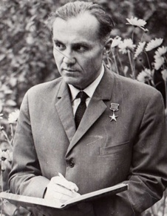
«Страшная это опасность - безделье за партой: безделье шесть часов ежедневно, безделье месяцы и годы - это развращает, морально калечит человека, и ни школьная бригада, ни мастерская, ни школьный участок - ничто не может возместить того, что упущено в самой главной сфере, где человек должен быть тружеником, - в сфере мысли».
Василий Александрович
Сухомлинский

Slide 4
Функциональная грамотность
Задача учителя не преподносить знания школьникам, а создать условия для самостоятельного добывания знаний. На современном уроке учитель выступает в роли координатора, направляющего деятельность обучаемого, а ученик - в роли субъекта, самостоятельно добывающего знания, которые он может применять в повседневной жизни, знания, при помощи которых формируется функциональная грамотность.
Одна из важнейших задач современной школы – формирование функционально грамотных людей.
Что такое «функциональная грамотность»?
Функциональная грамотность – способность человека вступать в отношения с внешней средой, быстро адаптироваться и функционировать в ней.

Slide 5
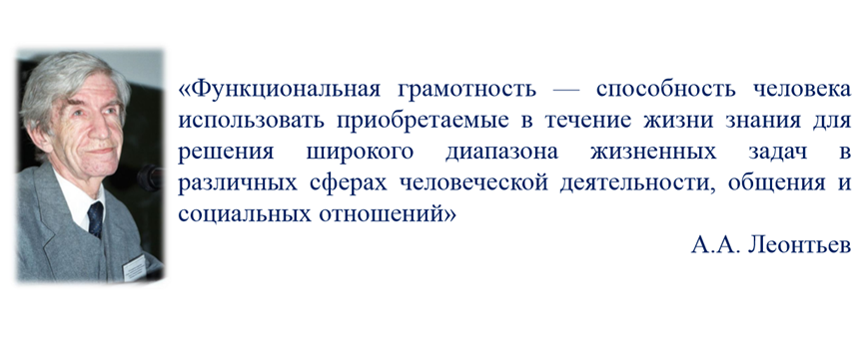
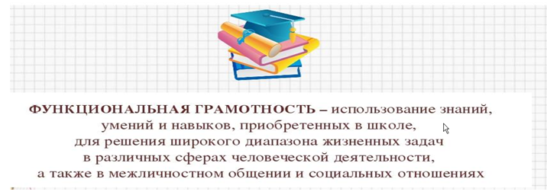
Что такое «функциональная грамотность»?

Slide 6
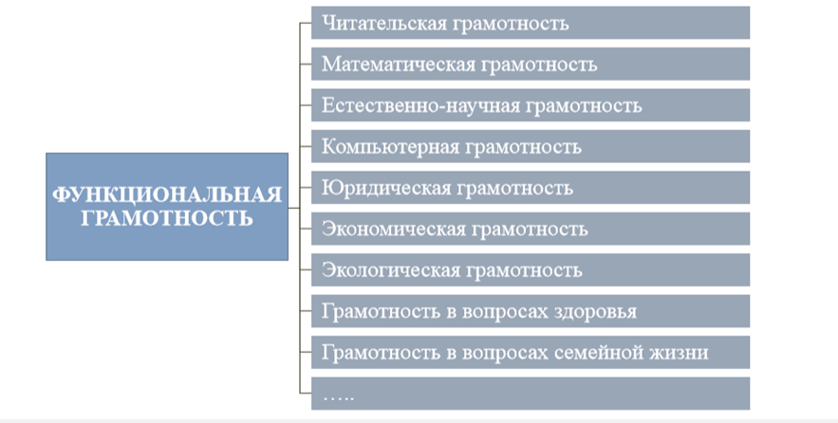
Что такое «функциональная грамотность»?

Slide 7
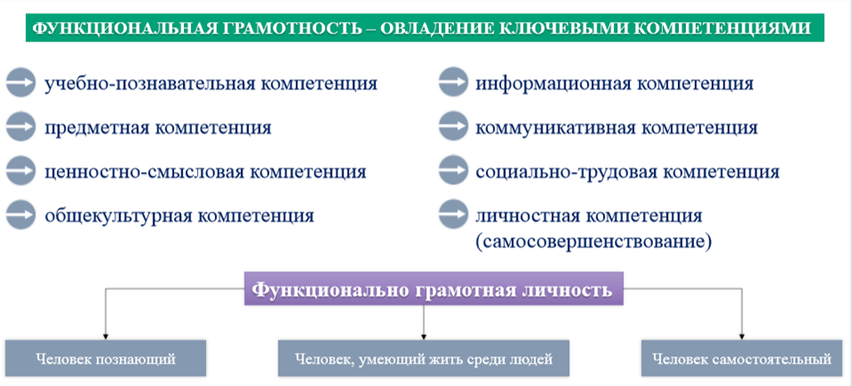




Slide 8
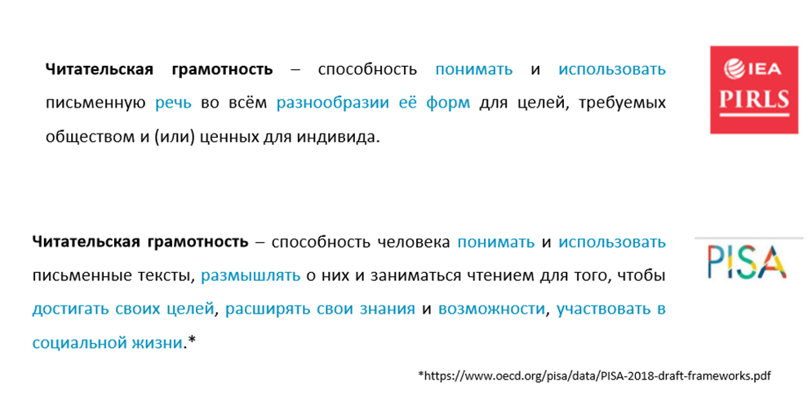
Что такое
«читательская грамотность»?

Slide 9

Оценка читательской грамотности
(мониторинг формирования ФГ)
Находить и извлекать информацию.
Осмысливать и оценивать содержание и форму текста.
Использовать информацию из текста.
Интегрировать и интерпретировать информацию.
1.
2.
3.
4.

Slide 10
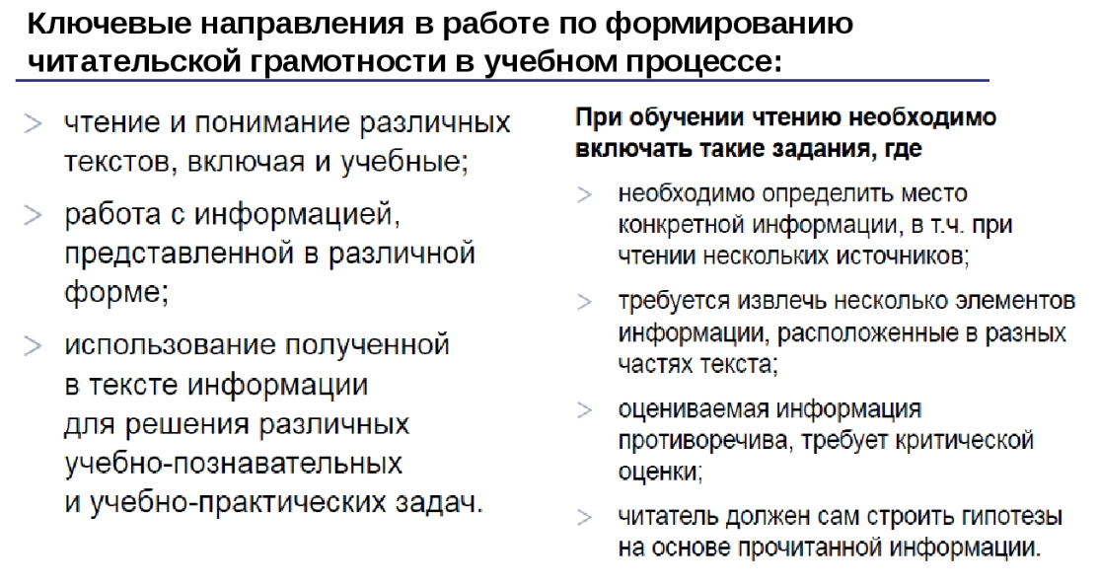
Уметь читать в широком смысле этого слова – значит «… извлечь из мёртвой буквы живой смысл, – говорил великий педагог К. Д. Ушинский. – Читать – это ещё ничего не значит, что читать и как понимать прочитанное – вот в чём главное».

Slide 11
Виды чтения
Виды чтения | Цели и задачи чтения | Задания
Просмотровое | - Общее знакомство с любым текстом. - Цель - получение общего представления о содержащейся в тексте информации. | - «Бегло просмотрите текст и определите, в каких абзацах содержится новая для вас информация». - «Просмотрите текст и объясните, почему он состоит из четырех частей» и т.п.
Ознакомитель ное | - Извлечение основной информации, при этом требуется воссоздающее воображение читателя, благодаря которому частично восполняется смысл текста. - Школьник должен уметь определять тему и выделять основную мысль письменного сообщения, отделять главные факты от второстепенных, опуская детали. | - «Прочитайте текст, определите тему, сформулируйте основную мысль текста». - «Найдите предложения, в которых, на ваш взгляд, сформулирована основная мысль данного текста».
Поисковое | Предполагает овладение умением находить в тексте те элементы информации, которые являются значимыми для выполнения той или иной учебной задачи. | - «По оглавлению учебника определите, какую новую информацию об изучаемой части речи мы должны получить сегодня на уроке». - «По толковому словарику установите, сколько лексических значений может передавать слово…» и т.п.
Изучающее | - Представляет собой внимательное чтение текста с целью полного и точного понимания его содержания и запоминания содержащейся в нем информации для ее дальнейшего использования. - При чтении с полным пониманием содержания необходимо изучать как главную, так и второстепенную информацию, используя все возможные средства раскрытия значения незнакомых языковых явлений. | - «Прочитайте первые предложения абзацев и назовите вопросы, которые будут рассматриваться в данном тексте». - «Прочитайте последний абзац текста и скажите, какое содержание может предшествовать данному выводу». - «Опираясь на содержание прочитанного текста, закончите предложения, используя предлагаемые варианты» и т.п.

Slide 12

В ФГОС ООО одним из требований к образовательному процессу в формировании УУД является стратегия смыслового чтения и работа с текстом.
Цель смыслового чтения - максимально точно и полно понять содержание текста, уловить все детали и практически осмыслить извлеченную информацию.
«Кто не умеет читать – тот не умеет мыслить».
В. А. Сухомлинский

Slide 13


Читательская грамотность
В современной российской педагогике можно выделить несколько технологий, методик, направленных на формирование читательской компетентности. К ним можно отнести:
стратегиальное чтение (Сметанникова Н.Н.),
технологию РКМЧП,
технологию продуктивного чтения.

Slide 14
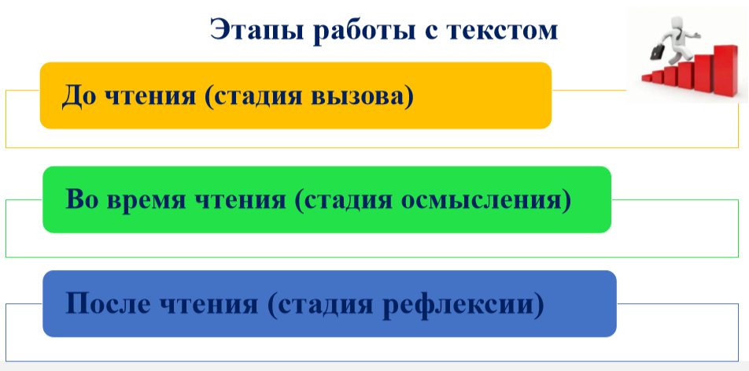
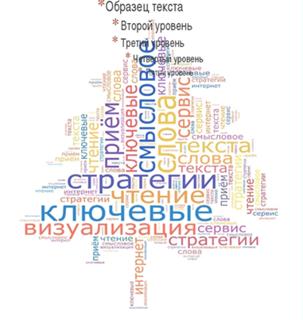
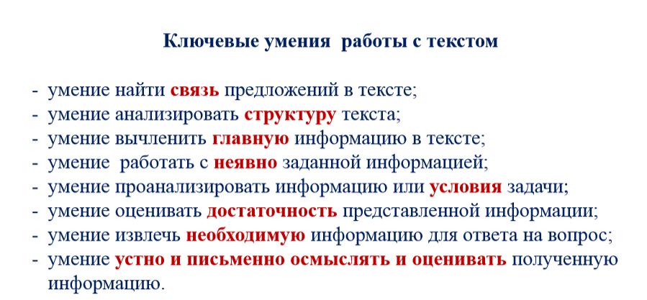
Р
К
М
Ч
П

Slide 15
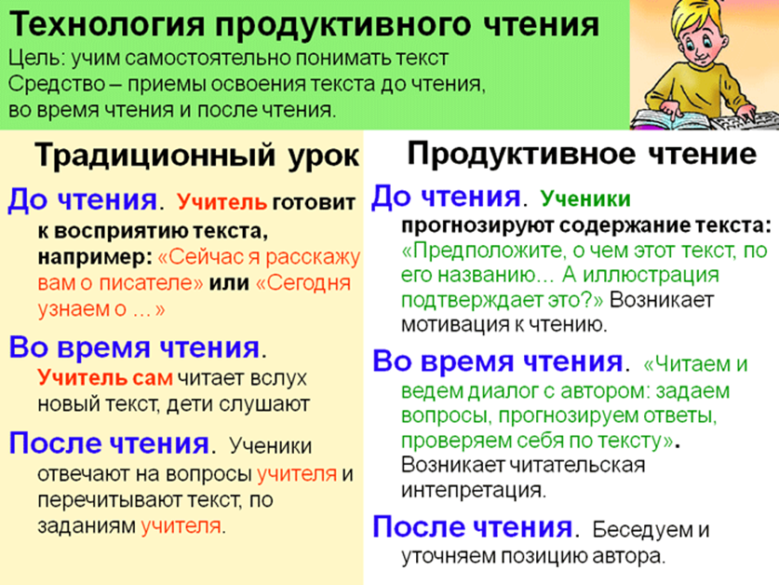

Slide 16


Стратегиальный подход в чтении
учит анализировать, отбирать, организовывать, интегрировать;
воспитывает независимого, мыслящего читателя;
формирует читательскую компетентность, т.е. ребенок творчески подходит к нестандартной ситуации и умеет ориентироваться в различных видах информации.

Slide 17

Модель стратегии чтения
(по временному отношению к тексту)
Деятельность стратегиального чтеца объединяется
в 3 стадии и включает в себя 7 шагов
Послетекстовая
Предтекстовая
Текстовая
1 шаг – постановка цели чтения;
2 шаг – определение характера текста;
3 шаг – просмотр заголовка и подзаголовка;
4 шаг – предположение о замысле автора;
5 шаг – принятие решения о виде чтения,
начало деятельности.
6 шаг – гипотеза, которая
опровергается
или подтверждается в
процессе деятельности
7 шаг – обдумывание текста
и выполнение заданий

Slide 18
Приёмы работы с текстом
Этапы | Работа с текстом | Приёмы
I этап Работа с текстом до чтения | Антиципация Постановка целей урока | - Прогноз по названию, - прогноз по ключевым словам, - мозговой штурм, - ориентация предвосхищения, - глоссарий, - батарея вопросов, - ментальная карта и т.п.
II этап Работа с текстом во время чтения | 1) Первичное чтение текста. 2) Перечитывание текста. 3) Анализ текста 4) Беседа по содержанию текста. 5) Выразительное чтение. | - Чтение с пометками (ИНСЕРТ), - чтение со СТОПом, - чтение – суммирование в парах, - чтение про себя с вопросами, - комментированное чтение, - диалог с автором, - выделение ключевых слов, - двойной дневник, - таблица З-Х-У (Знаю-Хочу узнать -Узнал) - сюжетная таблица, таблица – синтез и т.п.
III этап Работа с текстом после чтения | 1) Концептуальная (смысловая) беседа по тексту. 2) Знакомство с писателем. 3) Соотнесение видения художника с читательским представлением (работа с иллюстрациями). 4) Творческие задания | - Синквейн, - фишбоун, - кубик Блума и ромашка вопросов Блума, - кластер, - толстые и тонкие вопросы, - стратегия 3-2-1, - РАФТ, - различные виды таблиц и графических организаторов (ассоциативный куст, круги Эйлера, диаграмма Венна, денотатный граф и т.п.)

Slide 19

«Антиципация»
Эффективное средство отработки техники чтения: при систематических тренировках ребёнок учится по начальным буквам угадывать слово, по начальным словам - фразу, по начальным фразам - содержание текста.
Один из важнейших приёмов работы с текстом до чтения.
Существенно ускоряет темп чтения
От лат. «anticipatio» -
предвосхищение, предугадывание содержания.

Slide 20
Разновидности антиципации
Прогнозирование содержания текста по названию, фамилии автора, эпиграфу.
Восстановление текста с пропущенными элементами.
Составление до чтения плана текста с опорой на имеющиеся знания, читательский опыт, заголовок, жанр и стиль текста.
Угадывание хода мысли автора при чтении с остановками: Как вы думаете, что произойдёт дальше? Как будут развиваться события? К какому выводу придёт автор?
1.
2.
3.
4.
Приём восстановления текста с пропущенными элементами можно использовать при работе с новым материалом. Учащиеся получают формулировки правил, определений, положений с пропусками. В процессе анализа учебного материала недостающие элементы вставляются в заготовку.

Slide 21
Русский язык. Синтаксис. Второстепенные члены предложения. Тема: Определение.
Определение - это ... член предложения, обозначающий ... и отвечающий на вопросы ...; чаще всего бывает выражено ... .
Материал для работы:
1. Прочитайте предложения.
2. Задайте вопросы к выделенным словам.
3. От слов какой части речи вы задавали вопросы? Каким общим значением объединены выделенные слова.
4. Какими частями речи являются выделенные слова.
5. Заполните соответствующие пропуски в формулировке.
Я очень люблю вишнёвое варенье. Сегодня мы попали под сильный дождь. Рядом с деревянным Буратино стояла девочка с голубыми волосами. Мне трудно без маминых советов. Наши выпускники получили высокие оценки. Игрушка понравилась моему брату.

Slide 22


Поиск и осмысление информации
«Инсерт» – заметки на полях
V (галочка) | известно
- (минус) | противоречит представлению
+ (плюс) | является интересным и неожиданным
! (воскл. знак) | понравилось
? (вопрос) | желание узнать больше

Slide 23


Глоссарий
Алгоритм реализации приема:
Педагог говорит название текста.
Дает список слов и предлагает отметить те, которые могут быть связаны с текстом.
Закончив чтение текста, обучающиеся возвращаются к данным словам, используемым в тексте, определяют их значение и особенности употребление.

Slide 24
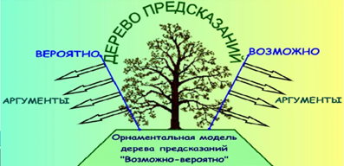

«Дерево предсказаний»
(предполагай и аргументируй)
Ствол дерева – тема
Ветви – предположения
по двум направлениям:
«возможно»;
«вероятно».
При изучении текста на уроках литературы
Текст произведения читается не до конца. Строится дерево предположений, у которого ветви будут содержать варианты возможных концовок. В качестве аргументов важно предоставить факты, взятые из самого текста произведения (Какие ситуации предполагают такое развитие события? Какие качества героя могут повлиять на ситуацию?).

Slide 25
«Дерево предсказаний»
Алгоритм работы с приемом
Ствол дерева — это выбранная тема, ключевой вопрос темы, смоделированная или реальная ситуация, которые предполагают множественность решений.
Ветви дерева — это варианты предположений, которые начинаются со слов: "Возможно,…", "Вероятно,…". Количество ветвей не ограничено.
Листья дерева — обоснование, аргументы, которые доказывают правоту высказанного предположения (указанного на ветви)..
При изучении новой темы | На этапе закрепления материала и контроля знаний
Прием "дерево предсказаний" может помочь актуализировать знания и составить прогнозы по поводу новой темы. | Для этого этапа урока прием "дерево предсказаний" используется как способ проверить, насколько ученики освоили тему и умеют аргументированно отстаивать свою точку зрения.

Slide 26

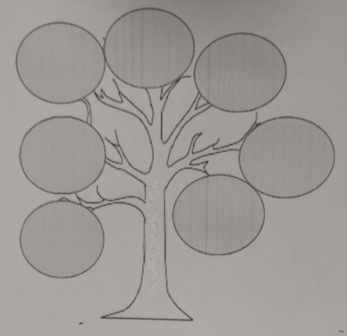
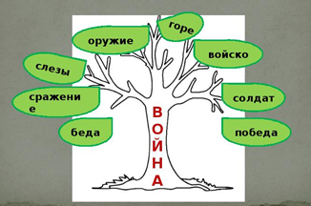
«Дерево предсказаний»
Применение данной технологии на практике позволяет детям
-аргументировать свою точку зрения и учитывать точки зрения других;
работать с увеличивающимся и постоянно обновляющимся потоком информации.
учиться выражать свои мысли, сотрудничать и работать в группе;

Slide 27


«Ассоциативный куст»
Один из основных приемов работы с информацией до чтения.
Учитель дает ключевое слово или заголовок текста, ученики записывают вокруг него все возможные ассоциации.
Позволяет актуализировать уже имеющиеся знания, активизировать познавательную активность учащихся и мотивировать их на дальнейшую работу с текстом.

Slide 28
«Ассоциативный куст»
КНИГА
Духовная пища
Мудрость
Помощник
Библиотека
Читатель
Литература
Назовите все возможные ассоциации со словом «книга».
Прочитайте притчу и скажите, чем можно дополнить наш ряд ассоциаций.
Просмотровое чтение
Общее знакомство с текстом
Притча
Зачем читать книги?
Еще одна ассоциация со словом «книга» – духовная пища

Slide 29

«Ассоциативный куст»
М.Ю. Лермонтов «Парус»
Перечислите возможные ассоциации со словом «парус».
Прочитайте стихотворение М.Ю. Лермонтова и сравните, правильно ли было наше представление.
Выделите совпадающие ассоциации.
1.
2.
3.
Парус
Море
Солнце
Парусник
Буря
Корабль

Slide 30


«Ассоциативный куст»
Героизм
Храбрость
Огромные потери
Отступление
Патриотизм
Война
Мораль
Метафора
Высмеивание
Олицетворение
Аллего
рия
Крылов
Бородино
Басня

Slide 31


Фишбоун – «рыбья кость»
Голова. Хвост.
Проблема, вопрос или тема, которые подлежат анализу.
Ответ на поставленный вопрос, выводы, обобщения.
Верхние косточки
На них фиксируются основные понятия темы, причины, которые привели к проблеме.
Нижние косточки
Факты, подтверждающие наличие сформулированных причин, или суть понятий.

Slide 32
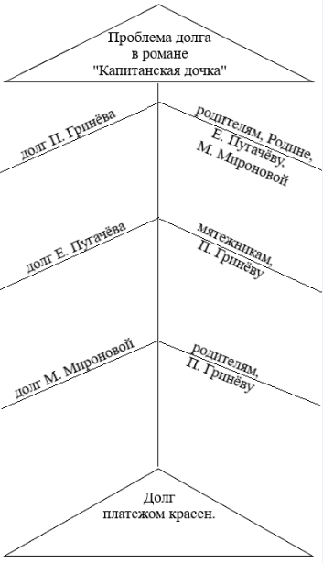
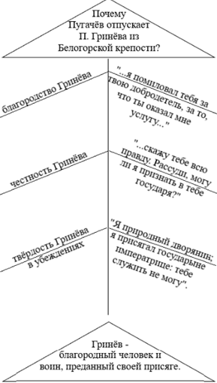
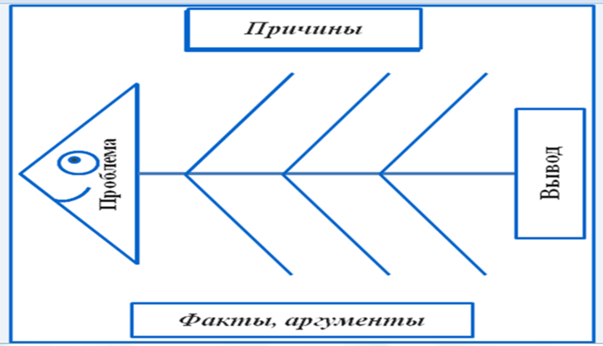
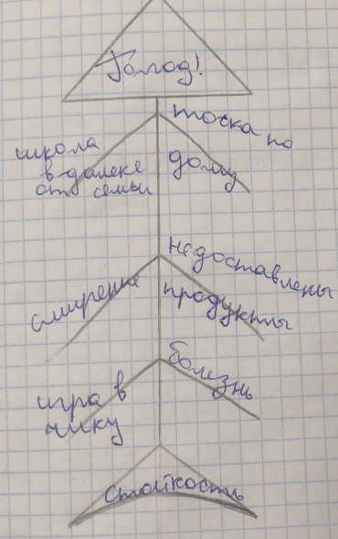
Фишбоун
А.С. Пушкин
«Капитанская дочка»
В. Распутин
«Уроки французского»

Slide 33
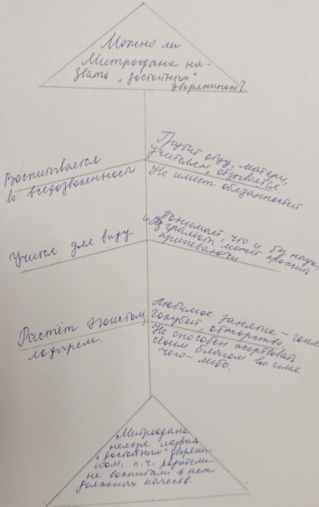
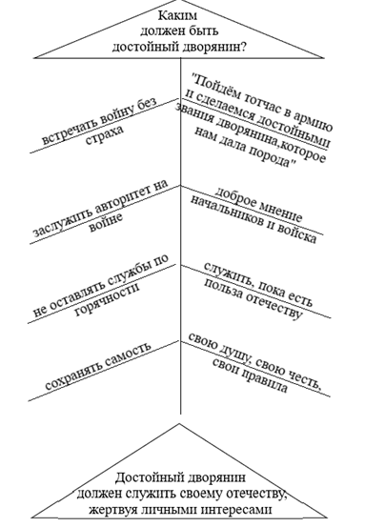
Фишбоун
Д.И. Фонвизин «Недоросль»

Slide 34


Графический систематизатор, который показывает несколько различных типов связей между объектами и явлениями.
Охватывает большее количество информации, чем при обычной письменной работе.
Помогает систематизировать информацию в виде заголовков смысловых блоков.

Slide 35

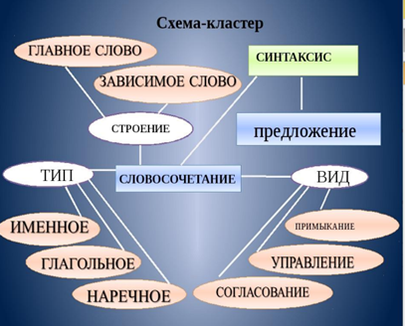
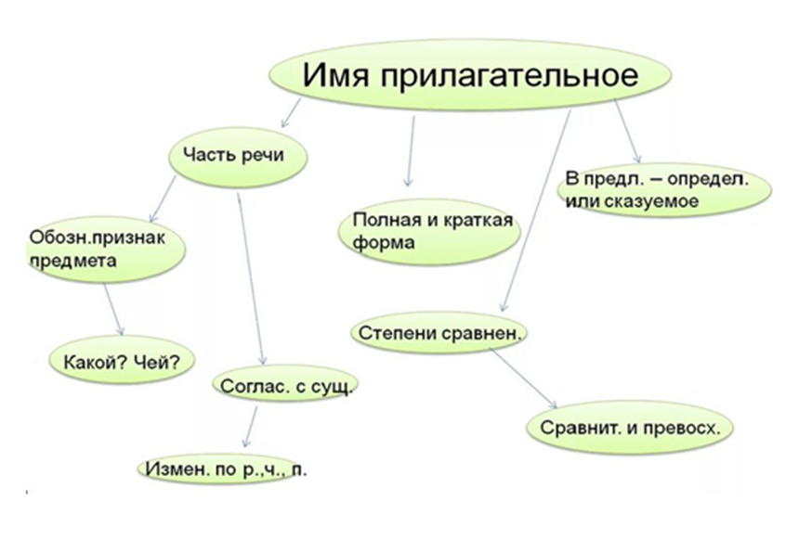
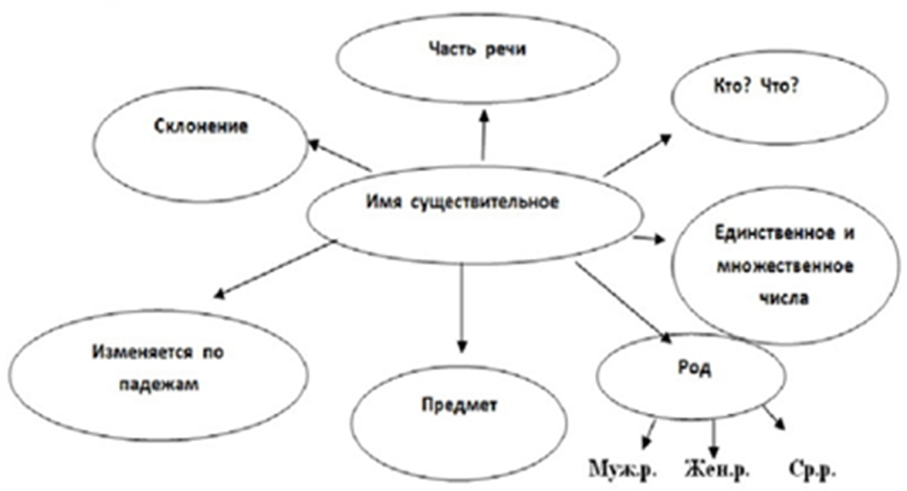

Slide 36
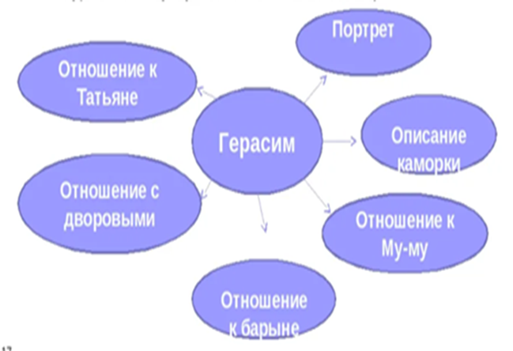
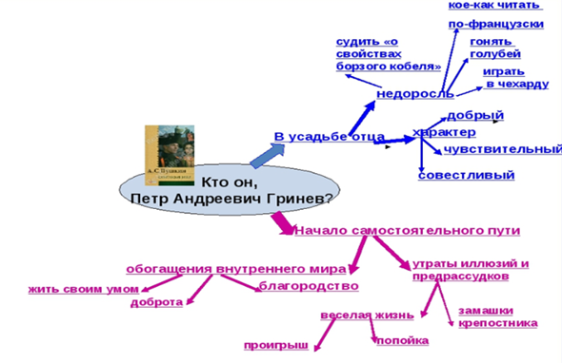

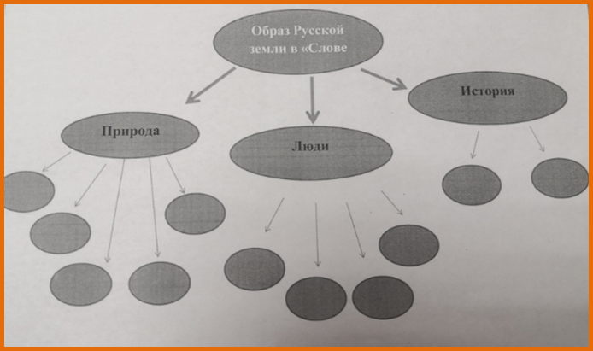
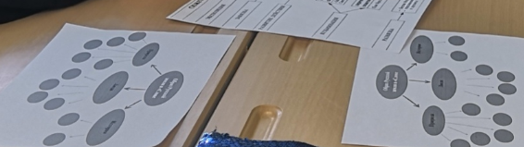
И.С. Тургенев «Муму»
А.С. Пушкин
«Капитанская дочка»

Slide 37

Денотатный граф
Можно использовать как инструмент для анализа нового понятия, определяющего с разных позиций его содержание.
Денотатный граф (от лат. denoto – «обозначаю» и греч. – «пишу») – способ вычленения из текста существенных признаков ключевого понятия.
Выделение ключевого слова или словосочетания, чередование имени и глагола в графе.

Slide 38
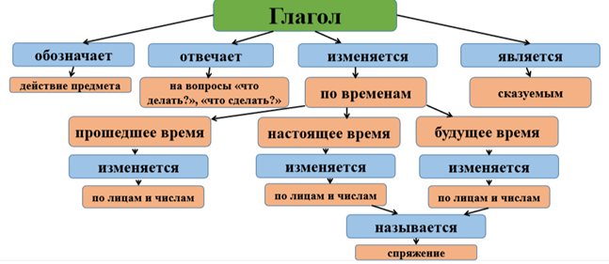
Денотатный граф
Понятие
Глагол
Имя
Имя
Глагол
Имя
На уроках русского языка использование ДГ дает хорошие результаты при отработке правил и терминов.
Например, в пятом классе работа с «графом» помогает исключить путаницу между такими понятиями как «члены предложения» и «части речи».

Slide 39
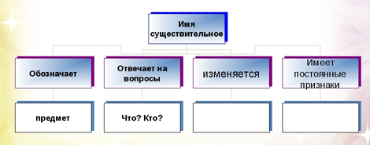
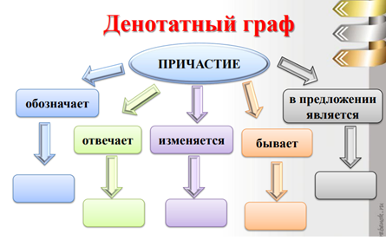
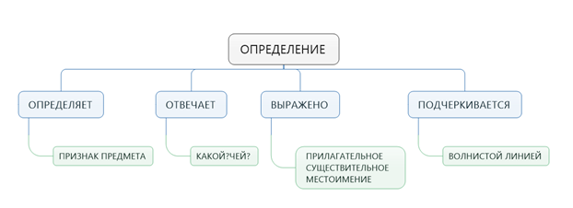

Slide 40
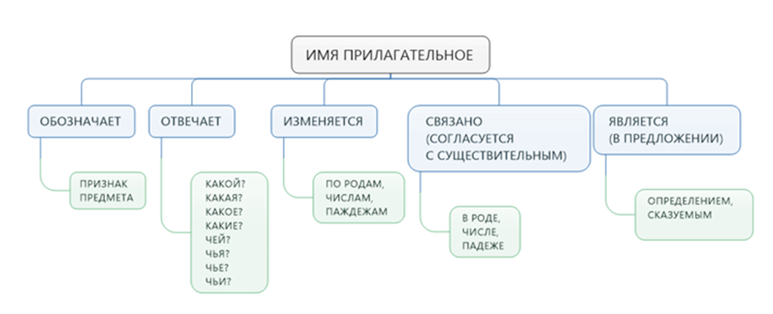
Денотатный граф

Slide 41

Денотатный граф
Использование ДГ на уроках литературы:
Под графом, составленным по тексту ХП, следует понимать наглядное изображение, отражающее одну из проблем текста, характеристику литературного героя, языковые средства, авторскую позицию и др.
Вычленение из текста существенных признаков ключевого понятия помогает уч-ся структуировать тексты, выделять главное и второстепенное, более вдумчиво работать с текстом.

Slide 42
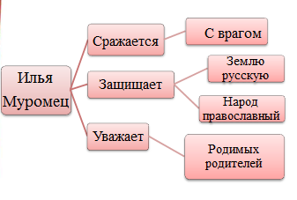
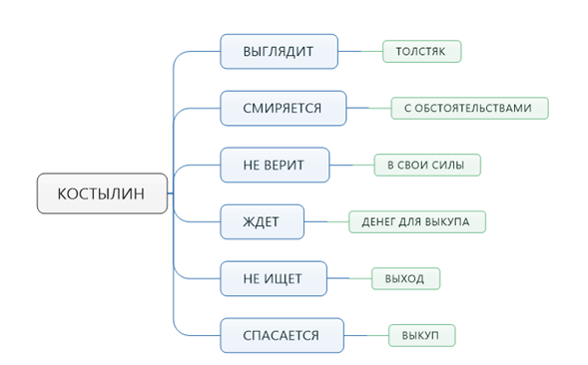
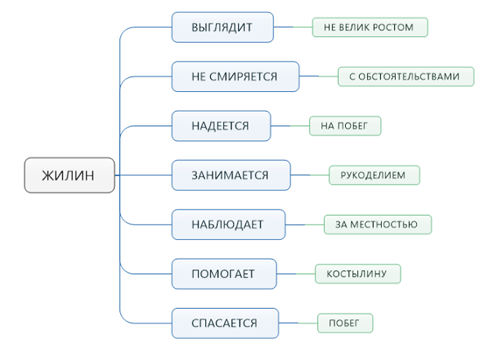
Денотатный граф
УНТ. Былина об Илье Муромце
«Жилин и Костылин – два характера, две судьбы» (Л.Н. Толстой «Кавказский пленник»)

Slide 43

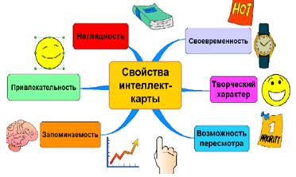
Интеллект-карта
Интеллект-карты – это метод графического выражения процессов восприятия, обработки и запоминания информации, творческих задач, инструмент развития памяти и мышления.

Slide 44

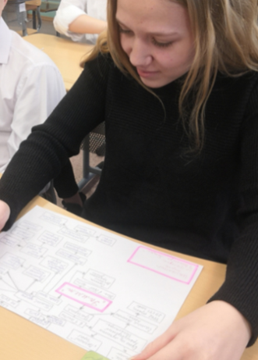
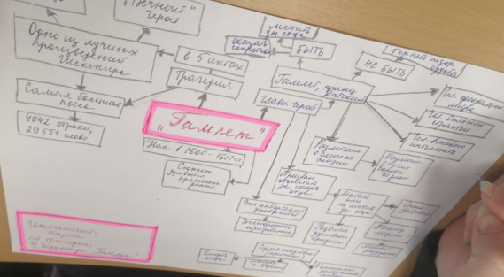
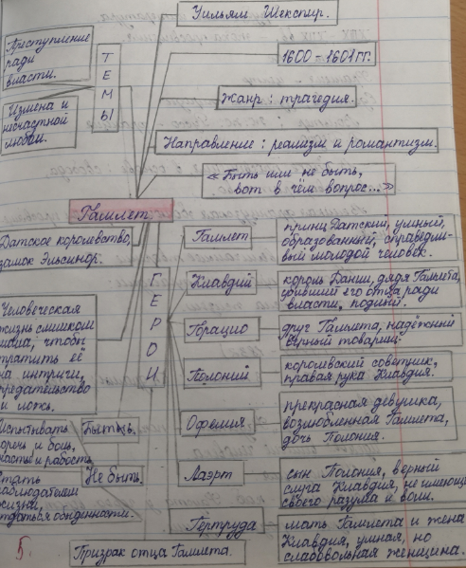
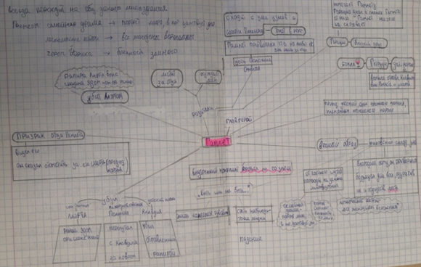
Интеллект-карта
В центре – главная идея (образ).
Для каждого ответвления – ключевое слово или фраза.
Используются линии произвольной формы.

Slide 45

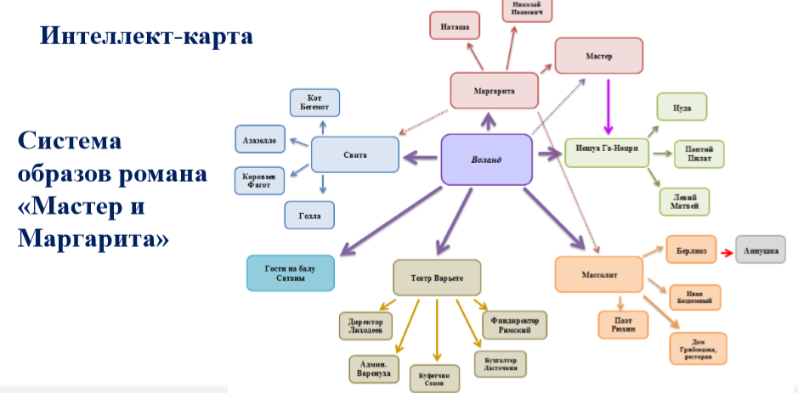

Slide 46
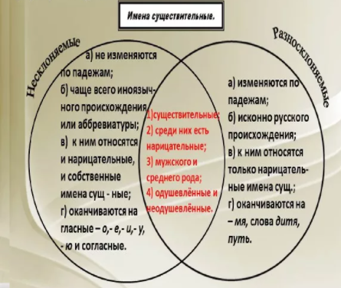
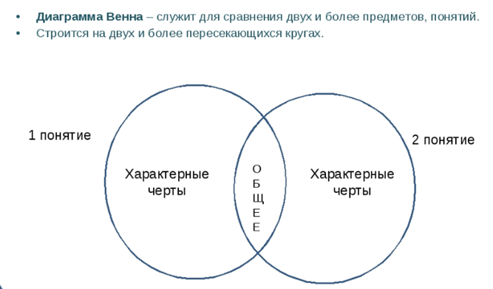
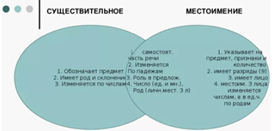
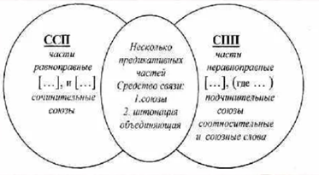
Диаграмма Венна (круги Эйлера)
(на уроках русского языка)
Метод сравнения

Slide 47
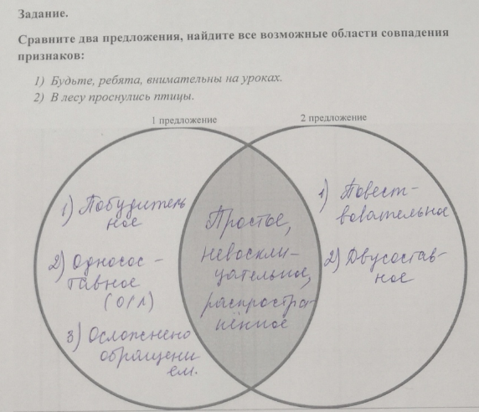
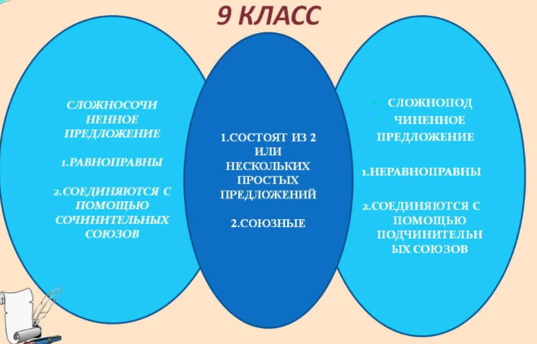
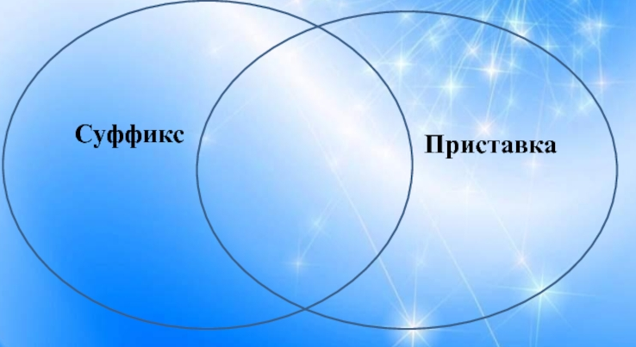
Диаграмма Венна (круги Эйлера)
Задания с использованием диаграммы Венна (кругов Эйлера)
отличает наглядность,
способствуют моделированию усваиваемой информации.

Slide 48
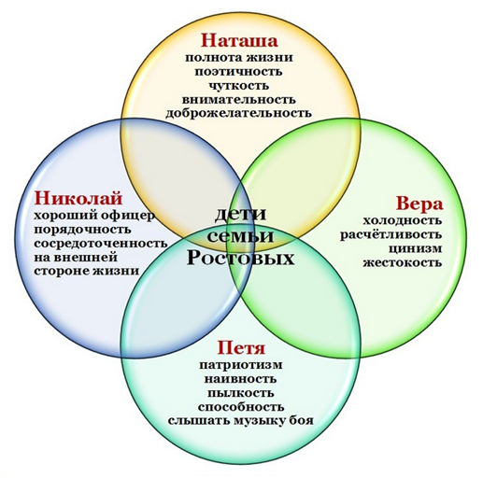
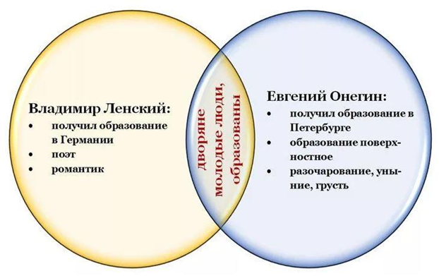


Диаграмма Венна
(на уроках литературы)

Slide 49

Сюжетная таблица
Таблица-синтез
Ключевые моменты текста (сообщения) | На чем остановилось внимание? | Почему именно на этом остановилось внимание именно у меня? (анализ)
Используется для развития рефлексивного восприятия информации. Она побуждает к диалогу с текстом, к критическому осмыслению его содержания.
При первом восприятии текста заполняются первые две графы, а третья – при просмотре содержания первых двух. Диалог, возникающий в процессе парного чтения, может впоследствии перерасти в умение вести диалог с текстом.

Slide 50



Трехчастный дневник
Двухчастный дневник

Slide 51
ПРИЕМ «ПМИ» (ПЛЮС-МИНУС-ИНТЕРЕСНО)
(Создан ЭДВАРДОМ де БОНО)
Проанализируйте факты и явления с точки зрения положительных сторон («плюс» - П), отрицательных сторон («минус» – М) и интересных, перспективных моментов (И). По окончании работы с табличкой сделайте вывод.
П
М
И

Slide 52


«Ромашка Блума»
Одним из основных приёмов осмысления информации является постановка вопросов к тексту и поиск ответов на них. Наиболее удачная классификация вопросов была предложена американским психологом и педагогом Бенджамином Блумом.

Slide 53
«Ромашка Блума»
М.Ю. Лермонтов «Герой нашего времени»
Простой вопрос | Чем объединены все части романа? (образом главного героя)
Уточняющий вопрос | Почему Печорин так страстно хотел, но не смог войти в круг контрабандистов?
Оценочный вопрос | Печорин герой или разрушитель человеческих судеб?
Теоретический вопрос | Каждая из новостей, составляющих роман, опирается на определённую литературную традицию. Соотнесите названия с соответствующими им жанровыми разновидностями: светская повесть; а) «Бэлла»; рассказ о «таинственном случае»; б) «Княжна Мери»; лирическая новелла; в) «Фаталист»; путевой очерк. г) «Тамань»
Вопрос-интерпретация | Почему рассказ об истории любви Печорина и Бэлы ведётся от лица Максима Максимыча
Практический вопрос | Чем интересен роман и его герой современному читателю?

Slide 54

Диаманта
И.А. Гончаров «Обломов»
Обломов
Ленивый, добрый,
Лежащий, мечтающий, умирающий.
Пассивность, бездействие, угасание, обломовщина. Работающий, решающий, живущий,
Настойчивый, расчетливый
Штольц.
Стихотворная форма из семи строк, первая и последняя из которых — понятия с противоположным значением. Составляется по следующей схеме:
1 строчка: тема (существительное)
2 строчка: определение (2 прилагательных)
3 строчка: действие (3 причастия)
4 строчка: ассоциации (4 существительных)
5 строчка: действие (3 причастия)
6 строчка: определение (2 прилагательных)
7 строчка: тема (существительное)
М.М. Пришвин «Кладовая солнца»
Митраша
Упрямый, хозяйственный
Неслушающий, знающий, заботящийся
Мужичок в мешочке, охотник, лесник, сладкоежка
Думающая, действующая, готовящая
Золотая, мудрая
Настя.

Slide 55

«Круги на воде»
У – узнавать, удивляться;
Р – развивать, рассуждать;
О – обсуждать, открывать;
К – корректировать.
С – сказитель
К – колдовство
А – афоризм
З – загадка
К – кикимора
А - анализ
Ч – человек, чужая вина
У – урок доброты
Ч – человечность
Е – естественная
Л – любовь к людям
О – отличаться ото всех

Slide 56


По мнению Д. Дидро, «человек перестаёт думать, если перестаёт читать». Совершенствуя читательскую грамотность учащихся, мы воспитываем думающего человека, который способен не только воспринимать написанный текст, но и видеть его глубокий смысл, критически оценивать содержание прочитанного, соотносить его с личным опытом.

